Slide 1






Slide 2


Slide 3



Slide 4
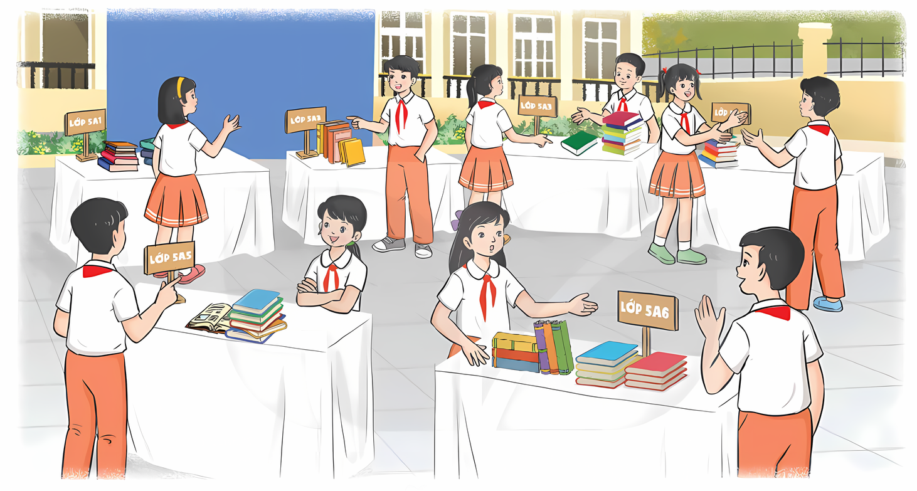
- Tham gia Ngày hội trao đổi sách.
- Nêu cảm xúc về sự chia sẻ kiến thức với bạn bè.

Slide 5



Slide 6


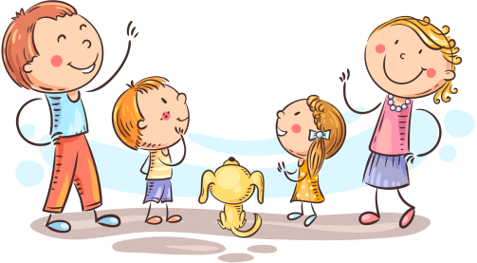


Slide 7

1. Chia sẻ về những ưu điểm của các thành viên trong lớp
- Từng thành viên trong lớp chọn một bạn để nói về ưu điểm của bạn đó.
- Chia sẻ cảm xúc khi được bạn công nhận ưu điểm của mình.

Slide 8
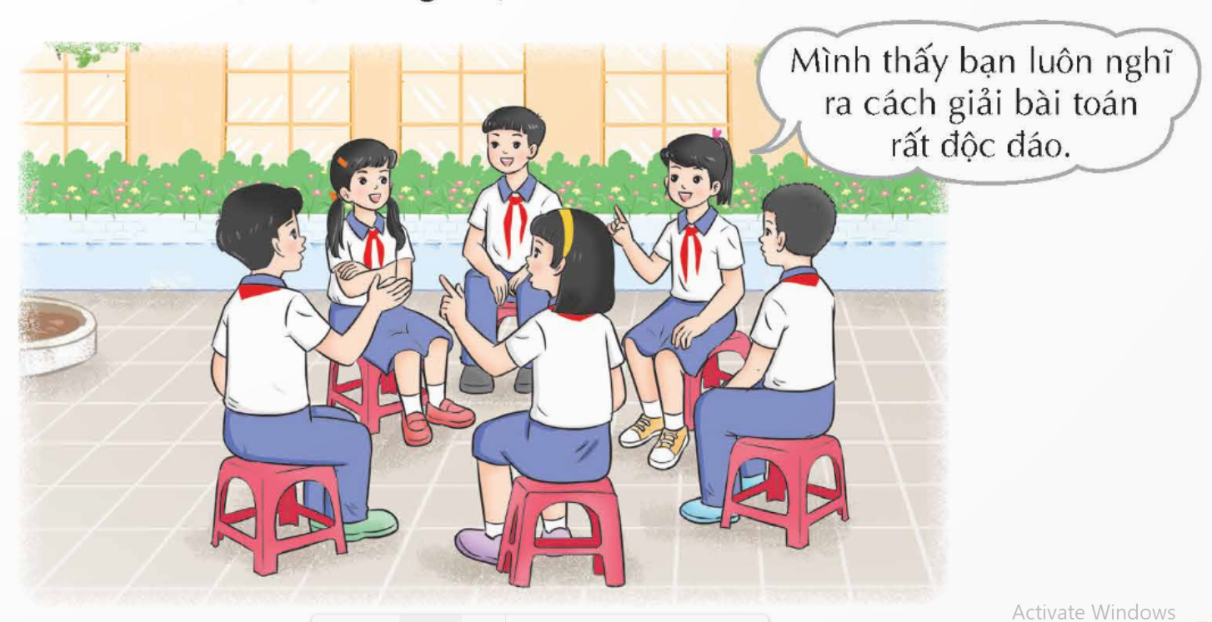



Slide 9

2. Đề xuất những việc làm để giữ gìn tình bạn
- Thảo luận và đưa ra những việc làm cụ thể để giữ gìn các mối quan hệ bạn bè.
- Trình bày kết quả thảo luận của nhóm trước lớp.

Slide 10





Slide 11


Slide 12


+ Giúp đỡ khi cần thiết.
+ Quan tâm đến sở thích của bạn.
+ Tôn trọng và lắng nghe bạn.
+ Cùng nhau tham gia những hoạt động chung.
+ Trò chuyện, tâm sự với nhau thường xuyên.
+ …

Slide 13

3. Lựa chọn “Sứ giả tình bạn”
- Thảo luận và lựa chọn những “Sứ giả tình bạn”;
+ Đưa ra tiêu chí lựa chọn: có uy tín, biết lắng nghe, biết thuyết phục,...;
+ Bình chọn "Sứ giả" dựa trên các tiêu chí.
- Xác định nhiệm vụ của các "Sứ giả":
+ Lắng nghe các bên khi có mâu thuẫn xảy ra;
+ Chia sẻ, phân tích với từng bên để các bạn hiểu nhau hơn;
+ Kết nối để các bạn giảng hoà với nhau.

Slide 14



Slide 15



Slide 16

1. Tham gia điệu nhảy dân vũ
- Sáng tạo động tác cho điệu nhảy dân vũ với chủ đề “Tình bạn".
- Luyện tập động tác trên nền nhạc yêu thích của cả lớp.

Slide 17



Notes:
https://www.youtube.com/watch?v=JsbJe2i04jo

Slide 18
2. Đề xuất các ý tưởng cho hoạt động “Cùng làm nên kỉ niệm”
- Đề xuất các hoạt động chung để làm nên kỉ niệm cho năm học cuối cấp.
- Lập danh sách những hoạt động khả thi theo hai mục
+ Hoạt động thực hiện ở trường học;
+ Hoạt động thực hiện ở ngoài trường học

Slide 19

Mỗi tổ chọn một ý tưởng cho hoạt động “Cùng làm nên kỉ niệm” để chuẩn bị lập kế hoạch thực hiện.

Slide 20


Slide 21


